Slide 1
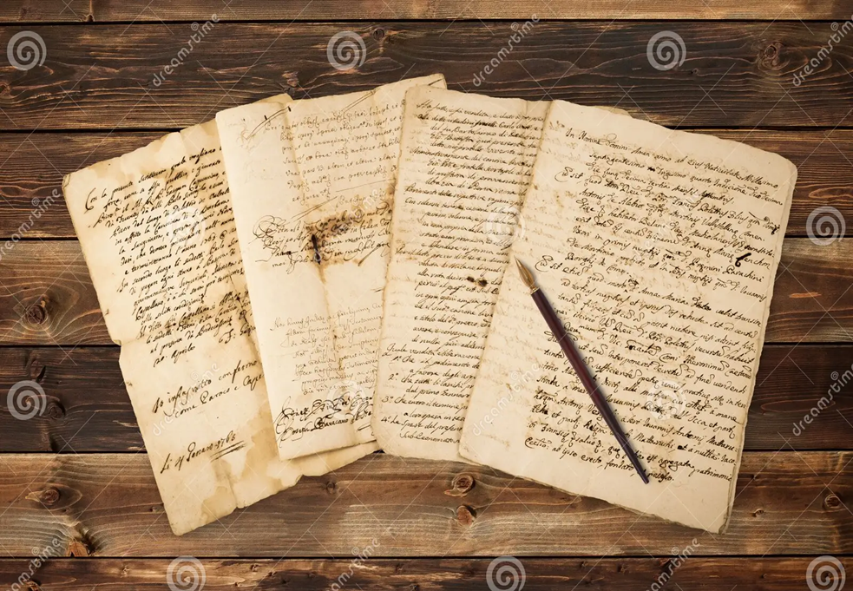
Η ΜΕΛΕΤΗ ΤΩΝ ΙΣΤΟΡΙΚΩΝ ΠΗΓΩΝ (ΣΤΟ ΠΛΑΙΣΙΟ ΤΟΥ ΜΑΘΗΜΑΤΟΣ ΤΗΣ ΙΣΤΟΡΙΑΣ ΣΤΟ ΓΥΜΝΑΣΙΟ)
ΚΑΤΗΓΟΡΙΕΣ ΠΗΓΩΝ – ΠΑΡΑΤΗΡΗΣΗ / ΜΕΛΕΤΗ ΠΗΓΩΝ – ΕΞΑΓΩΓΗ ΣΥΜΠΕΡΑΣΜΑΤΩΝ – ΜΕΘΟΔΟΛΟΓΙΑ ΑΝΑΛΥΣΗΣ / ΣΥΝΘΕΣΗΣ ΑΠΑΝΤΗΣΗΣ ΣΕ ΕΡΩΤΗΣΗ
Επιμέλεια: Ν. Δούντση

Slide 2
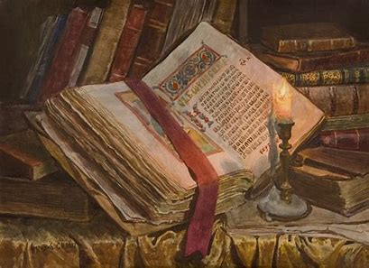
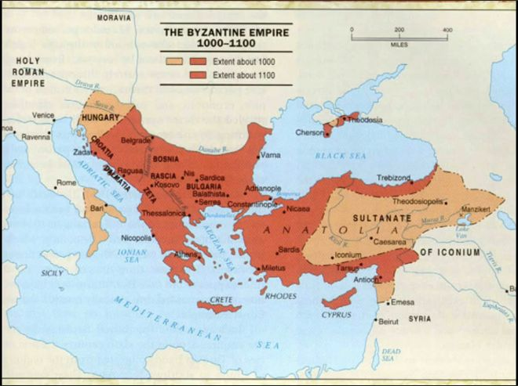
ΒΑΣΙΚΑ ΕΙΔΗ ΠΗΓΩΝ
(α) Πρωτογενείς ή άμεσες πηγές: προέρχονται από τη συγκεκριμένη ιστορική περίοδο του παρελθόντος που εξετάζουμε. Είναι δηλαδή σύγχρονες των ιστορικών γεγονότων που μελετούμε (π.χ. αυτούσιες ομιλίες και κείμενα ιστορικών προσώπων, αρχαιολογικά ευρήματα κ.ά.)
(β) Δευτερογενείς ή έμμεσες πηγές: αποτελούν μεταγενέστερες ερμηνείες των ιστορικών γεγονότων που εξετάζουμε. Δεν είναι, δηλαδή, σύγχρονες των ιστορικών γεγονότων που μελετούμε (π.χ. τα ιστοριογραφικά έργα, τα σχόλια και οι ερμηνείες μεταγενέστερων ιστορικών κ.ά.)
(1) Γραπτές πηγές: οτιδήποτε αποτελεί γραπτό κείμενο (π.χ. επίσημα κρατικά έγγραφα, άλλα επίσημα έγγραφα, ανεπίσημα ιδιωτικά έγγραφα, γραπτές μνημονικές πηγές, επιγραφές, λογοτεχνία, ιστοριογραφικά κείμενα κ.ά.)
(2) Παραστατικές ή οπτικές πηγές: Πηγές πληροφόρησης σε μορφές άλλες εκτός του γραπτού λόγου, οτιδήποτε δεν είναι γραπτό κείμενο (π.χ. 1. οπτικές πηγές: χάρτες, γραφικές παραστάσεις, στατιστικοί πίνακες, γελοιογραφίες, κόμικς, πίνακες ζωγραφικής, έργα τέχνης, φωτογραφίες, αφίσες, 2. ακουστικές–ηχητικές πηγές, 3. απτικές πηγές: κτίρια, εργαλεία, όπλα, σκεύη, στολές, όπλα, ιστορικοί τόποι, ιστορικά μνημεία κ.ά.).

Slide 3
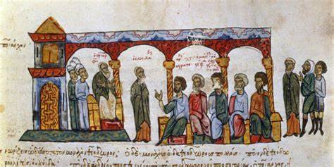
ΤΡΟΠΟΣ ΑΝΑΛΥΣΗΣ ΠΗΓΩΝ
Για να προσεγγίσουμε μια ιστορική πηγή, ακολουθούμε έξι (6) βήματα:
ΒΗΜΑ α) προσδιορίζουμε την ταυτότητα της πηγής:
1) Ποιος είναι ο δημιουργός της; (συμμετέχει στα γεγονότα ή όχι;)
2) Τοποθέτησή της στο ιστορικό πλαίσιο.
3) Πότε γράφτηκε; (είναι σύγχρονη με τα γεγονότα ή μεταγενέστερη;)
4) Ποιο είναι το θέμα της;
5) Τι είδους πηγή είναι; (είναι πρωτογενής ή δευτερογενής πηγή;)
Τα στοιχεία αυτά μπορούν να αποτελέσουν την εισαγωγή του κειμένου μας.
ΒΗΜΑ β) συγκεντρώνουμε τις πληροφορίες που παρέχει η πηγή.
Κατά την άντληση των πληροφοριών πρέπει να προσέξουμε:
1) να διακρίνουμε τα γεγονότα στα οποία αναφέρεται η πηγή από τα σχόλια του δημιουργού της,
2) να διακρίνουμε ποιες από τις πληροφορίες που παρέχει το κείμενο είναι σχετικές με το θέμα της ερώτησης.

Slide 4
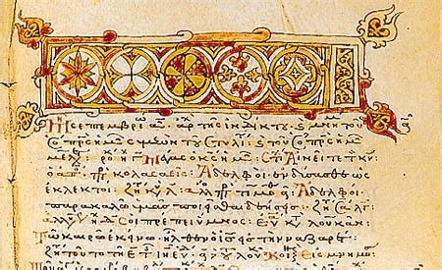
ΒΗΜΑ γ) Το επόμενο βήμα είναι να συγκρίνουμε το περιεχόμενο της πηγής με την υπάρχουσα ιστορική γνώση.
Γενικά, οι σχέσεις μιας πηγής με «τις ιστορικές μας γνώσεις», δηλαδή με τις πληροφορίες του σχολικού εγχειριδίου, μπορούν να κατηγοριοποιηθούν ως εξής:
Η πηγή μπορεί:
1) να επιβεβαιώνει/τεκμηριώνει τις πληροφορίες του σχολικού εγχειριδίου,
2) να διευκρινίζει/διασαφηνίζει τα δεδομένα του σχολικού βιβλίου,
3) να συμπληρώνει τις ιστορικές μας γνώσεις,
4) να καταθέτει μια αντίθετη άποψη από αυτή που υποστηρίζεται στο σχολικό εγχειρίδιο.
ΒΗΜΑ δ) Αφού προσδιορίσουμε τη σχέση της πηγής με την υπάρχουσα ιστορική γνώση, προσπαθούμε να βρούμε τα σημεία σύνδεσης, δηλαδή τα σημεία στα οποία τα δύο κείμενα (βιβλίο-πηγή) έχουν νοηματική συνάφεια.
Στο σημείο αυτό θα πρέπει να προσέξουμε:
1) να κατανοήσουμε σωστά τους ιστορικούς όρους που περιέχει η πηγή,
2) να εντοπίσουμε τις ομοιότητες ή τις διαφορές στην οπτική του βιβλίου και της πηγής ή δύο πηγών μεταξύ τους.

Slide 5
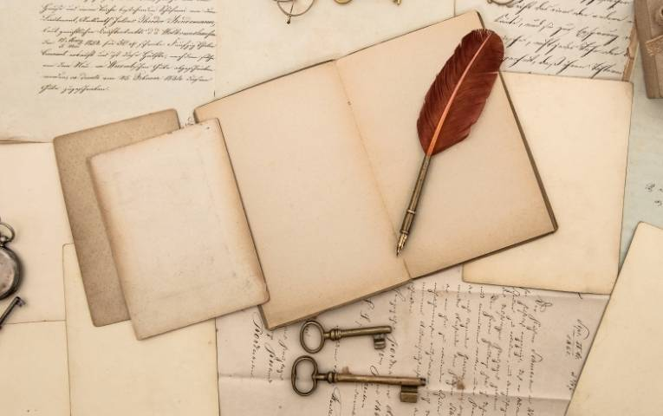
ΒΗΜΑ ε) Το επόμενο βήμα είναι η σύνθεση της απάντησής μας.
Εδώ θα πρέπει να προσέξουμε τα εξής:
1) το τελικό κείμενο να μην αποτελεί συρραφή χωρίων του βιβλίου και της πηγής, αλλά να αποτελεί ένα ομοιογενές κείμενο,
2) να μην αναπαράγεται αυτούσιο το κείμενο της πηγής, αλλά να διατυπώνονται οι πληροφορίες σε δικό μας αυτόνομο λόγο.
ΒΗΜΑ στ) Τέλος, πρέπει να ολοκληρώσουμε και να κλείσουμε το κείμενό μας συνθέτοντας έναν επίλογο που θα συνοψίζει όσα διαπραγματευτήκαμε παραπάνω ή, αν χρειάζεται, θα διατυπώνονται σ’ αυτόν τα συμπεράσματά μας από την ανάλυση της πηγής.

Slide 6
ΔΟΜΗ ΤΗΣ ΣΥΓΓΡΑΦΗΣ ΤΗΣ ΑΝΑΛΥΣΗΣ ΜΙΑΣ ΙΣΤΟΡΙΚΗΣ ΠΗΓΗΣ
Πρόλογος: Σύντομη αναφορά στο είδος της πηγής (άρθρο, ιστοριογραφία, επίσημο έγγραφο). Στη συνέχεια δίνουμε γενικές πληροφορίες -με βάση το σχολικό βιβλίο- για το θέμα που μας ζητά η ερώτηση, προκειμένου να δώσουμε την αίσθηση της αλληλουχίας των γεγονότων.
Κυρίως απάντηση: Συνδυάζουμε δημιουργικά το σχολικό βιβλίο και την πηγή, η οποία λειτουργεί συμπληρωματικά στην αφήγηση του βιβλίου, για να τεκμηριώσει τα γεγονότα που αναφέρονται.
Σύνθεση απάντησης: Ανακαλούμε πληροφορίες από το σχολικό βιβλίο όσο πιο κοντά γίνεται στο σχολικό κείμενο και αντιπαραβάλλουμε την πηγή. Σε αυτό το στάδιο βοηθάει η δημιουργία σχεδιαγράμματος: δύο στήλες (στη μια στήλη οι πληροφορίες του βιβλίου και στην άλλη οι πληροφορίες της πηγής/των πηγών).
Γράφονται πρώτα οι σχετικές με το ζητούμενο ιστορικές γνώσεις, όπως προκύπτουν από το σχολικό βιβλίο. Γίνεται ο σχολιασμός του κείμενου της πηγής στα βασικά σημεία που εντοπίσαμε από την ανάγνωση, με στόχο να δοθεί επαρκής απάντηση στην ερώτηση.
Το τελικό κείμενο δεν πρέπει να αποτελεί συρραφή χωρίων του βιβλίου και της πηγής, αλλά να αποτελεί ένα ομοιογενές κείμενο. Δεν θα πρέπει να αναπαράγεται αυτούσιο το κείμενο της πηγής, αλλά να διατυπώνονται οι πληροφορίες σε δικό μας αυτόνομο λόγο.
Επίλογος: Ολοκληρώνουμε και κλείνουμε το κείμενό μας συνθέτοντας έναν επίλογο που θα συνοψίζει όσα διαπραγματευτήκαμε παραπάνω ή διατυπώνοντας τα συμπεράσματά μας από την ανάλυση της πηγής (που προκύπτουν από τον συνδυασμό πηγής και βιβλίου).

Slide 7
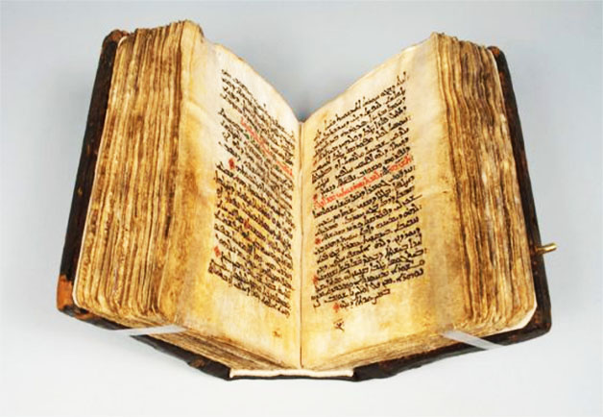
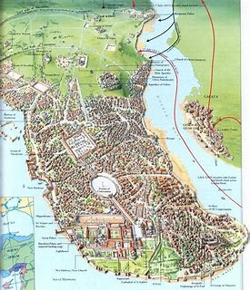
ΣΥΝΟΨΗ ΣΤΑΔΙΩΝ ΑΝΑΛΥΣΗΣ ΠΗΓΗΣ
Προσδιορισμός ταυτότητας πηγής (είδος, δημιουργός, θέμα, χρόνος κ.ά.)
Συγκέντρωση πληροφοριών πηγής.
Σύγκριση περιεχομένου πηγής με υπάρχουσα ιστορική γνώση (βιβλίο). Δημιουργία σχεδιαγράμματος μεδύο στήλες: α) οι πληροφορίες του βιβλίου και β) οι πληροφορίες της πηγής/των πηγών.
Εντοπισμός σημείων σύνδεσης βιβλίου-πηγής.
Σύνθεση απάντησης.

Slide 8
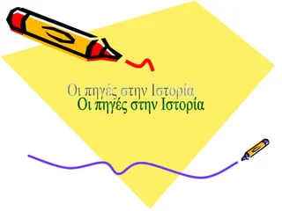
ΚΕΦ. Α - Ενότητα Ι. - 1. Από τη Ρώμη στη Νέα Ρώμη
ΟΙ ΠΗΓΕΣ ΤΟΥ ΣΧΟΛΙΚΟΥ ΜΑΣ ΒΙΒΛΙΟΥ

Slide 9
ΠΗΓΗ 1.
Η οικοδόμηση της Κωνσταντινούπολης
Ο Κωνσταντίνος έχτισε ένα μεγάλο ανάκτορο και έναν θαυμάσιο Ιππόδρομο και έστησε δυο στοές, δηλαδή σκεπαστούς δρόμους, για το εμπόριο.
Ονόμασε την πόλη Νέα Ρώμη. Έπειτα πάλι έφτιαξε τις ένδοξες εκκλησίες: τη Μεγάλη Σοφία, τους Αγίους Αποστόλους και την Αγία Ειρήνη, τον Άγιο Μώκιο και τον Αρχάγγελο Μιχαήλ.
Έστησε και μια θαυμαστή πορφυρή κολόνα. Τρία χρόνια έκαναν τα πλοία να τη φέρουν από τη Ρώμη στη Βασιλεύουσα, γιατί ήταν πολύ μεγάλη και βαριά, και έναν ολόκληρο χρόνο έκαναν να την πάνε από την θάλασσα ως την πλατεία [...]. Στην κορφή της έστησε ένα άγαλμα που το έφεραν από την Ηλιούπολη της Φρυγίας και είχε γύρω στο κεφάλι εφτά ακτίνες. Επίσης έφερε κι άλλα υπέροχα πράγματα από πολλές χώρες και πόλεις.
Απόσπασμα από το ρωσικό χρονικό του Νέστορα Ισκεντέρη*,
απόδοση Μ. Αλεξανδρόπουλος, Εκδόσεις Κέδρος, Αθήνα 1978, σελ. 33-34.
*Το παλαιορωσικό Χρονικό για την Πολιορκία και την Άλωση της Πόλης είναι έργο του 15ου αιώνα.
Γραμμένο από τον Νέστορα Ισκέντερη, χριστιανό που πολέμησε στις τάξεις του τουρκικού στρατού, συνιστά μια αποκαλυπτική μαρτυρία για την πολιορκημένη και μετέπειτα λεηλατημένη Κωνσταντινούπολη.
Γλώσσα πρωτοτύπου: Ρωσική.

Slide 10
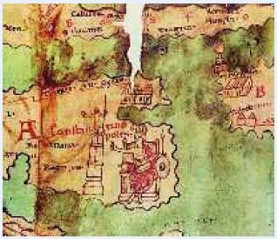
ΠΗΓΗ 2
Ο "Πεουτιγγέρειος Πίνακας" είναι ένας περγαμηνός χάρτης του 12ου-13ου αιώνα, πιστό αντίγραφο ενός παλαιότερου, που στον 5ο αιώνα έδινε πληροφορίες στους περιηγητές για τον τότε γνωστό κόσμο.
Ο μοναδικός αυτός χάρτης σώζεται σχεδόν ολόκληρος και όταν ξετυλιχτεί έχει μήκος 6,75 μ.
Απεικονίζει όλους τους τόπους που εκτείνονταν από τη Γαλατία μέχρι την Ινδία και την Κεϋλάνη, αναφέρει περίπου 4.000 περιοχές, τις αποστάσεις που τις συνδέουν, κάποια ξεχωριστά χαρακτηριστικά τους καθώς και λεπτομερή στοιχεία για 555 πόλεις: κάστρα, ναούς, λουτρά, αποθήκες, λιμάνια και φάρους.
Μέσα στην τεράστια επικράτεια που αποτυπώνει ο Πεουτιγγέρειος Πίνακας τρεις πόλεις βαστούν τα πρωτεία και γι’ αυτό παρουσιάζονται ως προσωποποιήσεις της Τύχης:
Η Ρώμη, η Κωνσταντινούπολη και η Αντιόχεια.
Η Κωνσταντινούπολη έχει τα χαρακτηριστικά μίας γυναίκας που κάθεται σε θρόνο. Με το αριστερό χέρι κρατά ασπίδα και δόρυ, ενώ με το δεξί δείχνει τον κίονα με το άγαλμα του Κωνσταντίνου ως «Ανίκητου Ήλιου».
«Πεουτιγγέρειος Πίναξ» (Βιέννη, Αυστριακή Εθνική Βιβλιοθήκη).

Slide 11
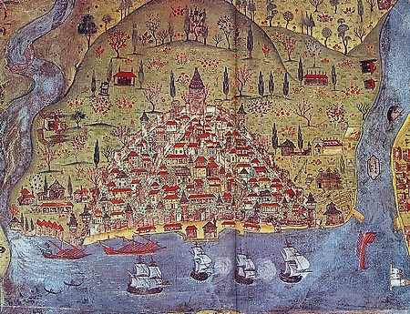
ΠΗΓΗ 3
Η συνοικία Συκεαί της Κωνσταντινούπολης
(Πέραν ή Γαλατάς).
ΠΗΓΗ 4
Σαν ακρίδες πέφταν οι λαοί,/
Μέλισσες εκεί λαοί πετούσαν,/
και ήτανε, πανώρια, δυο γιαλών αφροκάμωτη νεράιδα,/
κι ήσουν Εσύ, Πόλη, ω Πόλη!/
Και ήτανε της γης το περιβόλι.
Κ. Παλαμάς, Ο δωδεκάλογος του Γύφτου.
Βιβλίο της Εκστρατείας του Σουλεϊμάν. Βιβλιοθήκη Πανεπιστημίου Κωνσταντινούπολης.

Slide 12
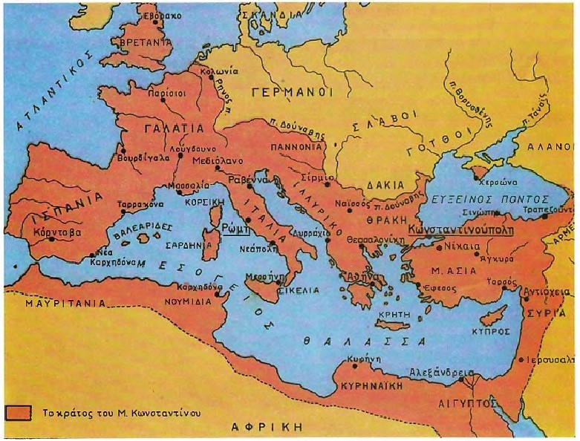
ΠΗΓΗ 5

Slide 13
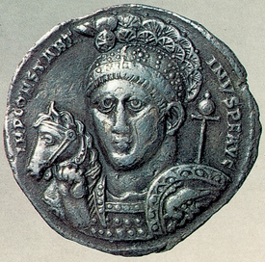
ΠΗΓΗ 6
ΠΗΓΗ 7
Θρησκευτική στάση του Κωνσταντίνου
Ο Κωνσταντίνος Α΄ [...] έγινε Χριστιανός μόλις το χρόνο που πέθανε. Κατά τη διάρκεια της ζωής του παρέμεινε Ανώτατος Αρχιερέας (ανώτατος αξιωματούχος της ρωμαϊκής θρησκείας) και χρησιμοποιούσε τις εκφράσεις Ημέρα του Ήλιου και Ανίκητος Ήλιος, που, την περίοδο αυτή, συνήθως εννοούσαν τον θεό των Περσών, τον Μίθρα, του οποίου η λατρεία είχε διαδοθεί σε όλη την αυτοκρατορία [...]. Είναι βέβαιο ότι ο Κωνσταντίνος υπήρξε υποστηρικτής της και ότι κληρονόμησε την αφοσίωσή του αυτή από την οικογένεια του. Πιθανόν ο Ανίκητος Ήλιος ήταν ο Απόλλων.
A. Α. Vasiliev, Ιστορία της Βυζαντινής Αυτοκρατορίας, 324-1453, Αθήνα 1954, σελ. 70.
Αργυρό νόμισμα με το Χριστόγραμμα (στο επάνω μέρος της περικεφαλαίας του Κωνσταντίνου) και την ένσταυρη σφαίρα, σύμβολο της εκχριστιανισμένης ρωμαϊκής οικουμένης.
Μόναχο, Νομισματική Συλλογή.

Slide 14
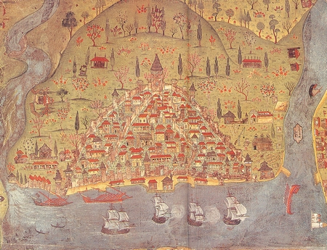
Οι ερωτήσεις του σχολικού μας βιβλίου:
Ερώτηση 1. Με αφορμή την εικόνα του Γαλατά και το ποίημα του Παλαμά και με τη βοήθεια του χάρτη και της αφήγησης συζήτησε με τους συμμαθητές σου τα πλεονεκτήματα της γεωγραφικής θέσης και τον ιστορικό ρόλο που διαδραμάτισε η Πόλη ανά τους αιώνες.
Η θέση του Βυζαντίου προνομιακή και στρατηγική (από την αρχαιότητα π.χ. Τρωικός πόλεμος, Αθήνα -μάχη στους Αιγός ποταμούς).
Στον χάρτη (απεικονιστική πηγή) βλέπουμε ότι η Κων/λη βρίσκεται στο σημείο που ενώνεται η Ευρώπη με την Ασία και ο Εύξεινος Πόντος με τη Μεσόγειο. Οι περιοχές του Εύξεινου πόντου ήταν πολύ εύφορες (σιτάρι βλ. στίχο Παλαμά «της γης το περιβόλι» - λογοτεχνική πηγή) αποτελούσαν τον στόχο πολλών εκστρατειών (βλ. στίχο «σαν ακρίδες πέφταν οι λαοί»).
Τόσο η εικόνα παρουσιάζει την περιοχή του Γαλατά, όσο και οι στίχοι του Παλαμά δηλώνουν τον κυρίαρχο ρόλο της Κων/λης στην περιοχή: έλεγχε τη διέλευση των πλοίων από τα στενά (βλ. στίχο «δύο γιαλών αφροκάμωτη νεράιδα»). Όλα τα εμπορικά πλοία που μετέφεραν προϊόντα από τα παράλια και την ενδοχώρα του Εύξεινου πόντου προς όλα τα λιμάνια της Μεσογείου περνούσαν από εκεί, όπως και τα καραβάνια από και προς την Ασία («Μέλισσες εκεί λαοί πετούσαν»).
Μία πόλη κοσμοπολίτικη, πλούσια, κυρίαρχη είναι αυτή που παρουσιάζεται στις 3 πηγές («Πόλη, ω Πόλη!»).

Slide 15
Ερώτηση 2 Ποια κτίσματα της Κωνσταντινούπολης υπογραμμίζουν τη σχέση της με τη Ρώμη και ποια το χριστιανικό της χαρακτήρα; Ποιο κτίσμα τέλος παραπέμπει στον ιδρυτή της;
Σχέση με τη Ρώμη: Σύγκλητος, λουτρά, δεξαμενές, ιππόδρομος, φόρουμ, ρυμοτομικό σχέδιο.
Χριστιανικός χαρακτήρας: εκκλησίες.
Σχέση με Κων/νο: Κίονας με ανδριάντα «Ανίκητου Ήλιου».
Ερώτηση 3 Η Ύστερη Αρχαιότητα χαρακτηρίζεται από τη συνύπαρξη και αλληλεπίδραση πολλών θρησκειών μέσα στη Ρωμαϊκή Αυτοκρατορία (συγκρητισμός). Πώς επηρέασε το φαινόμενο αυτό την προσωπική περίπτωση του Κωνσταντίνου Α΄, σύμφωνα με το τελευταίο παράθεμα;
Συγκρητισμός – έλλειψη μίας ενιαίας θρησκείας – συνεκτικού δεσμού για την αυτοκρατορία.
Η ρωμαϊκή αυτοκρατορία είχε εξαπλωθεί σε όλη την Ευρώπη και στα ασιατικά παράλια της μεσογείου και είχε αποδεχθεί όλες τις εκεί θρησκείες. Πολλοί αύγουστοι της Ρώμης είχαν επηρεαστεί από αυτές και για λόγους πολιτικής σκοπιμότητας είτε αποδέχονταν τη θρησκεία είτε αποδέχονταν τον τίτλο του αρχιερέα της.
Ο Κων/νος είδε τη μεγάλη απήχηση του χριστιανισμού και σκέφτηκε ότι θα βοηθούσε στην ενότητα της αυτοκρατορίας του, όμως, είχε ήδη αποδεχθεί την ανατολική λατρεία του Μίθρα.

Slide 16
ΦΩΤΟΔΕΝΤΡΟ: ΟΔΗΓΙΕΣ ΜΕΛΕΤΗΣ/ΑΞΙΟΠΟΙΗΣΗΣ ΙΣΤΟΡΙΚΩΝ ΠΗΓΩΝ
Υπερσυνδέσεις με τις σχετικές σελίδες του ιστότοπου.
1. Οδηγός ανάγνωσης ιστορικών πηγών: (photodentro.edu.gr)
2. Οδηγός ανάγνωσης οπτικών ιστορικών πηγών: (photodentro.edu.gr)
3. Μαθαίνω να μελετώ τις ιστορικές πηγές (μικρός οδηγός) (photodentro.edu.gr)
4. Μαθαίνω να μελετώ τις γραπτές ιστορικές πηγές - (photodentro.edu.gr)
5. Οδηγός ανάγνωσης των ιστορικών Χαρτών (photodentro.edu.gr)
6. Οδηγός ανάγνωσης ιστορικών αντικειμένων (photodentro.edu.gr)

